Slide 1

재외동포를 위한 한국어 (영어권)
3-1
Unit 6 용돈을 아껴서 저금할게
재미한국학교협의회 (NAKS)
The National Association for Korean Schools

Slide 2

여러분은 용돈을 받아요? 어떻게 받아요? 얼마나 받아요?
재미한국학교협의회 (NAKS)
The National Association for Korean Schools

Slide 3
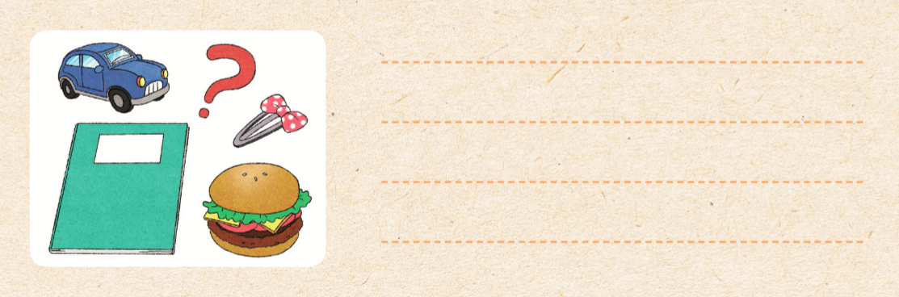
여러분은 용돈으로 $100을 받으면 무엇을 할 거예요?
얼마나 쓸 거예요? 얼마나 저금할 거예요? P. 58
그림
설명
재미한국학교협의회 (NAKS)
The National Association for Korean Schools

Slide 4
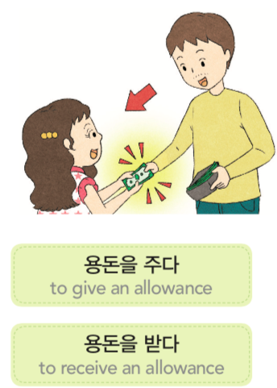
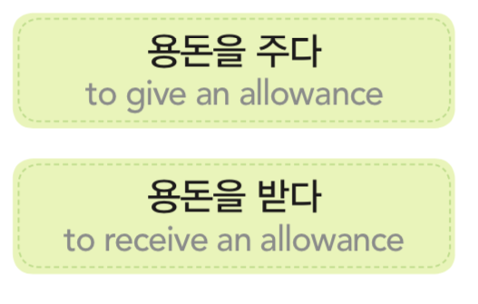
어휘
재미한국학교협의회 (NAKS)
The National Association for Korean Schools

Slide 5
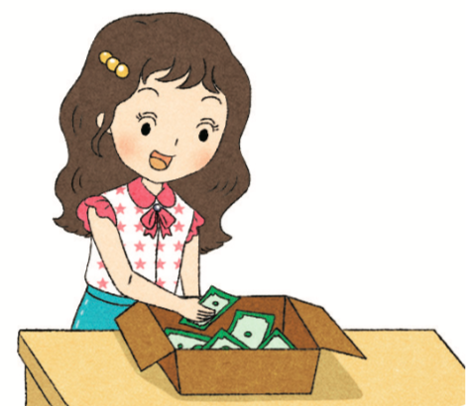
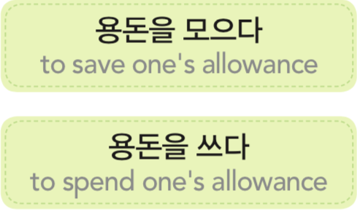
어휘
재미한국학교협의회 (NAKS)
The National Association for Korean Schools

Slide 6
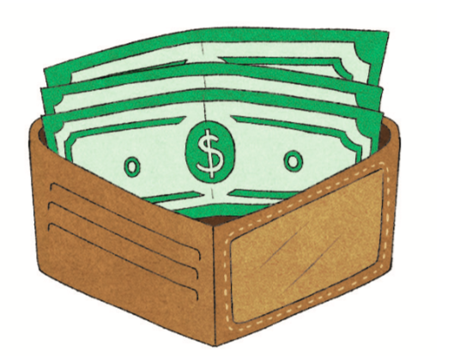
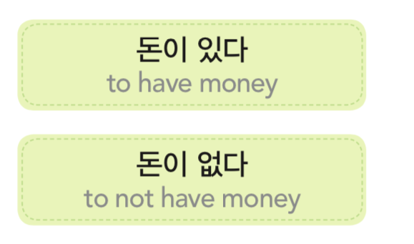
어휘
재미한국학교협의회 (NAKS)
The National Association for Korean Schools

Slide 7
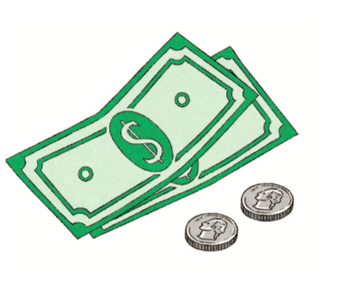
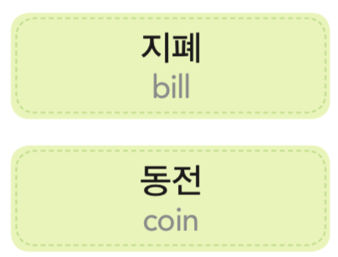
어휘
재미한국학교협의회 (NAKS)
The National Association for Korean Schools

Slide 8
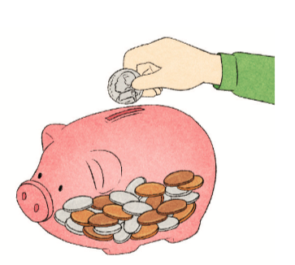
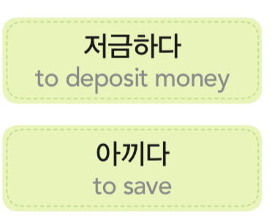
어휘
재미한국학교협의회 (NAKS)
The National Association for Korean Schools

Slide 9
어휘 복습
삼촌이 용돈을 _________
주다
재미한국학교협의회 (NAKS)
The National Association for Korean Schools

Slide 10
어휘 복습
삼촌한테서 용돈을 _________
받다
재미한국학교협의회 (NAKS)
The National Association for Korean Schools

Slide 11
어휘
지폐
재미한국학교협의회 (NAKS)
The National Association for Korean Schools

Slide 12
어휘
동전
재미한국학교협의회 (NAKS)
The National Association for Korean Schools

Slide 13
어휘
아빠한테서 받은 용돈을 _________
모으다
재미한국학교협의회 (NAKS)
The National Association for Korean Schools

Slide 14
어휘
사탕이 먹고 싶어서 삼촌이 준 용돈을 _________
쓰다
재미한국학교협의회 (NAKS)
The National Association for Korean Schools

Slide 15
어휘
할머니한테서 받은 돈을 저금통에 ___________.
저금하다
재미한국학교협의회 (NAKS)
The National Association for Korean Schools

Slide 16
어휘
나중에 컴퓨터를 사기 위해 용돈을 _____________.
아끼다
재미한국학교협의회 (NAKS)
The National Association for Korean Schools

Slide 17
어휘
지갑에 돈이 __________
있다
재미한국학교협의회 (NAKS)
The National Association for Korean Schools

Slide 18
어휘
지갑에 돈이 __________
없다
재미한국학교협의회 (NAKS)
The National Association for Korean Schools

Slide 19

듣기
줄리아: 토마스, 내가 __________을 사 왔어.
토마스: 갑자기 저금통을 왜 샀어?
줄리아: 여기에 돈을 모아서 어버이날 선물을 사려고.
토마스: 와, 그거 좋은 생각이네
줄리아: 이제 용돈으로 과자 사 먹으면 안 돼. 알았지? 여기에 돈을 모아야 해.
토마스: 응, 걱정 마. _______________________________.
재미한국학교협의회 (NAKS)
The National Association for Korean Schools

Slide 20
듣기
줄리아: 토마스, 내가 저금통을 사 왔어.
토마스: 갑자기 저금통을 왜 샀어?
줄리아: 여기에 돈을 모아서 어버이날 선물을 사려고.
토마스: 와, 그거 좋은 생각이네
줄리아: 이제 용돈으로 과자 사 먹으면 안 돼. 알았지? 여기에 돈을 모아야 해.
토마스: 응, 걱정 마. 용돈 아껴서 저금할게.
재미한국학교협의회 (NAKS)
The National Association for Korean Schools

Slide 21
Unit 6 Quizlet 바로가기
재미한국학교협의회 (NAKS)
The National Association for Korean Schools

Slide 22
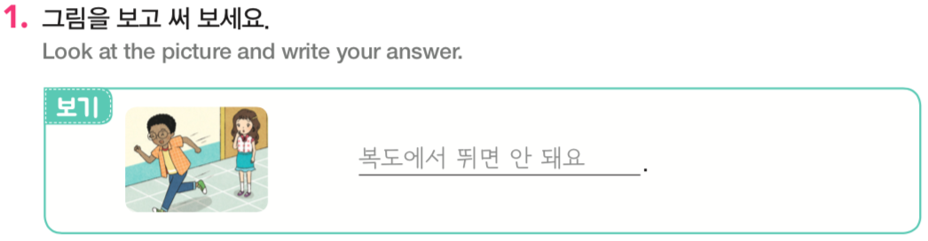
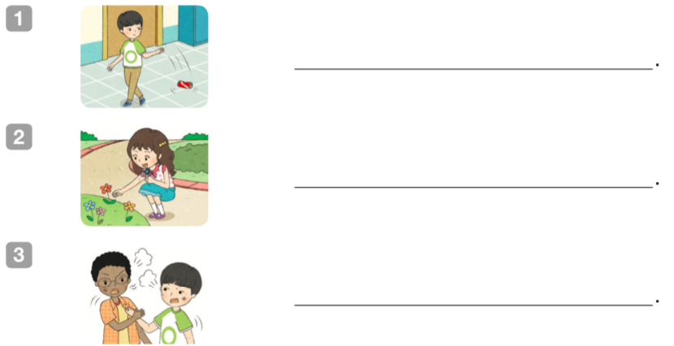
복도에서 뛰면 안 돼요
복도에 쓰레기를 버리면 안 돼요
공원에서 꽃을 꺾으면 안 돼요
친구와 싸우면 안 돼요
재미한국학교협의회 (NAKS)
The National Association for Korean Schools

Slide 23
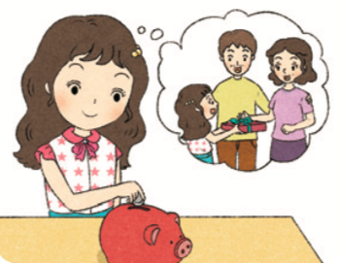
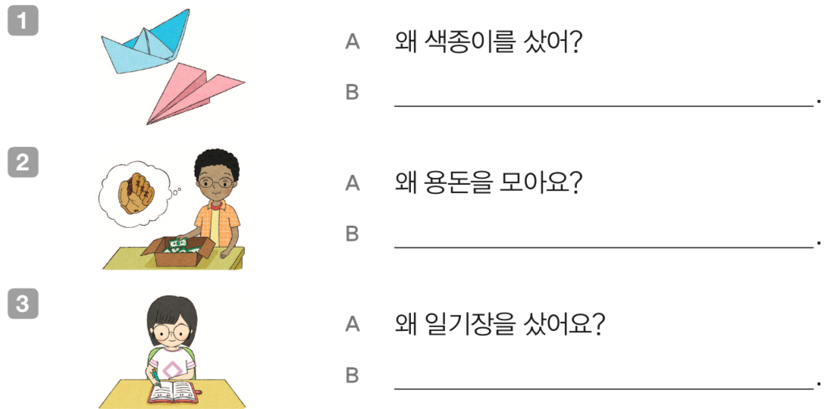
A: 왜 저금해요? (-(으)려고 하다)
B: 부모님 선물을 사려고 저금해요
종이배 하고 종이비행기를 접으려고 샀어
야구 장갑을 사려고 모아요
일기를 쓰려고 샀어요
재미한국학교협의회 (NAKS)
The National Association for Korean Schools

Slide 24
P. 55 친구들과 이야기해 보고 발표해 보아요
친구 이름 | 용돈을 아끼는 방법
지수 | 꼭 필요하지 않은 물건은 사지 않아요
재미한국학교협의회 (NAKS)
The National Association for Korean Schools

Slide 25
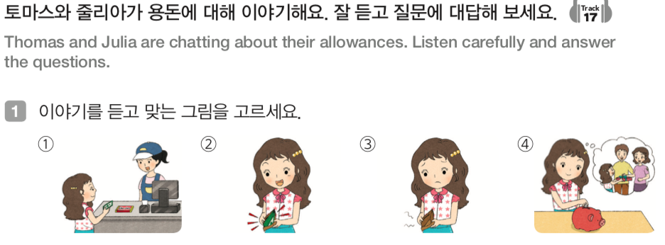
P. 56 들어 보고 문제 풀어 보세요
재미한국학교협의회 (NAKS)
The National Association for Korean Schools

Slide 26
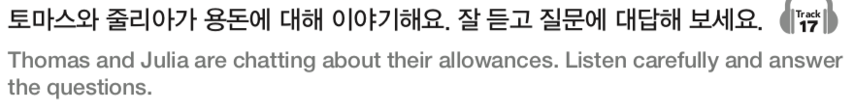
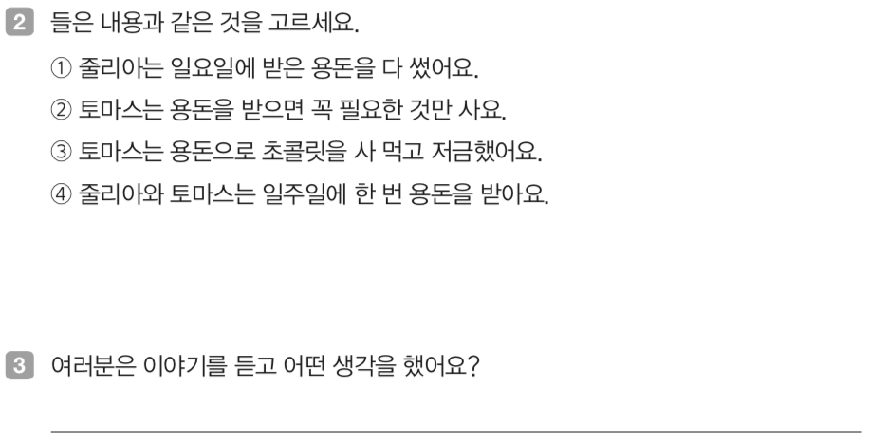
P. 56 들어 보고 문제 풀어 보세요
재미한국학교협의회 (NAKS)
The National Association for Korean Schools

Slide 27
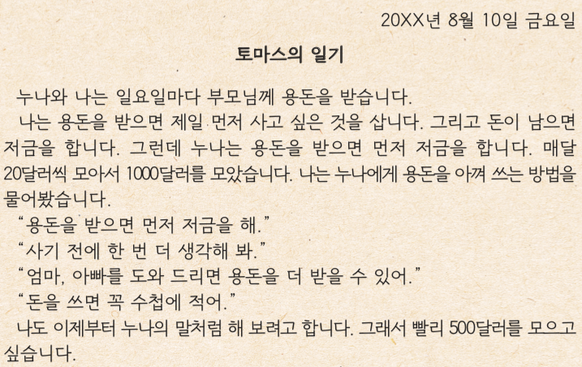
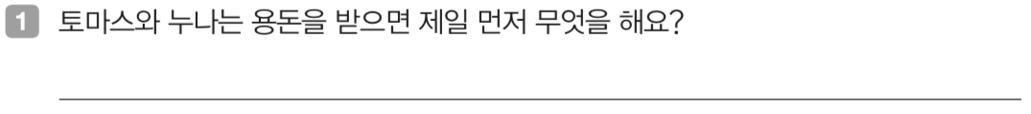
P. 57 읽어 봐요
토마스는 사고 싶은 것을 사고 누나는 저금을 해요
재미한국학교협의회 (NAKS)
The National Association for Korean Schools

Slide 28
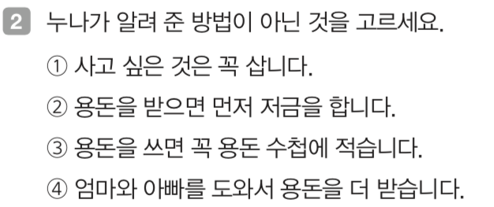
P. 57 읽어 봐요
재미한국학교협의회 (NAKS)
The National Association for Korean Schools

Slide 29
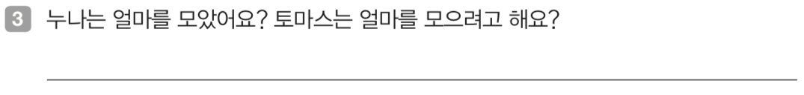
P. 57 읽어 봐요
누나는 1000달러를 모았어요. 토마스는 500달러를 모으려고 해요
재미한국학교협의회 (NAKS)
The National Association for Korean Schools

Slide 30
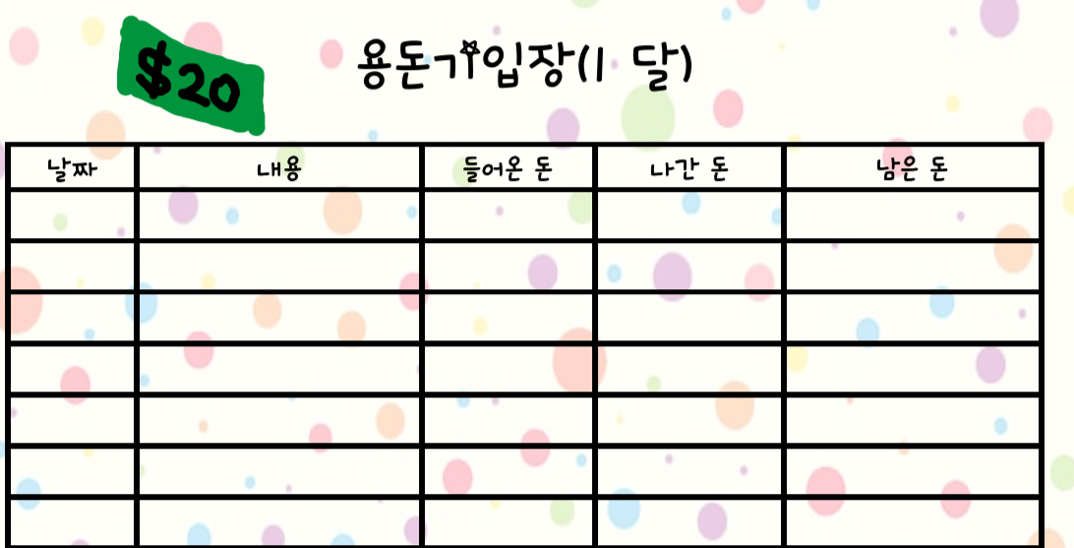
용돈 기입장을 만들어 봅시다!
여러분은 부모님께 얼마를 받고 얼마를 썼고 얼마를 남겼어요?
[숙제] 1 month 용돈 기입장을 만들어 보세요.
용돈 기입장 워드 파일 다운로드 (더블클릭)
재미한국학교협의회 (NAKS)
The National Association for Korean Schools

Slide 31

Workbook 워크북
Unit 6
재미한국학교협의회 (NAKS)
The National Association for Korean Schools

Slide 32
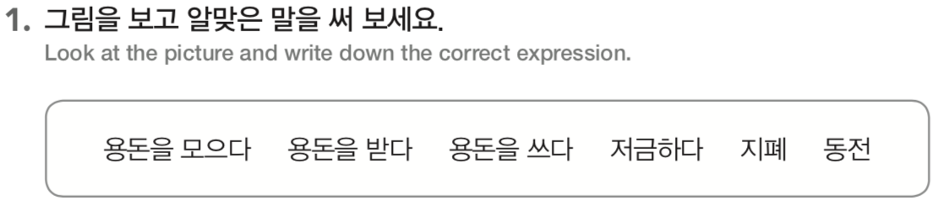
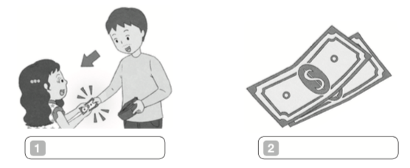
용돈을 주다
지폐
재미한국학교협의회 (NAKS)
The National Association for Korean Schools

Slide 33
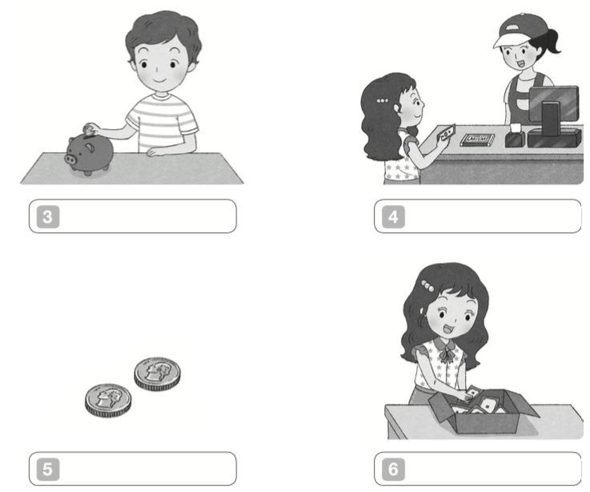
저금하다
용돈을 쓰다
동전
용돈을 모으다
재미한국학교협의회 (NAKS)
The National Association for Korean Schools

Slide 34
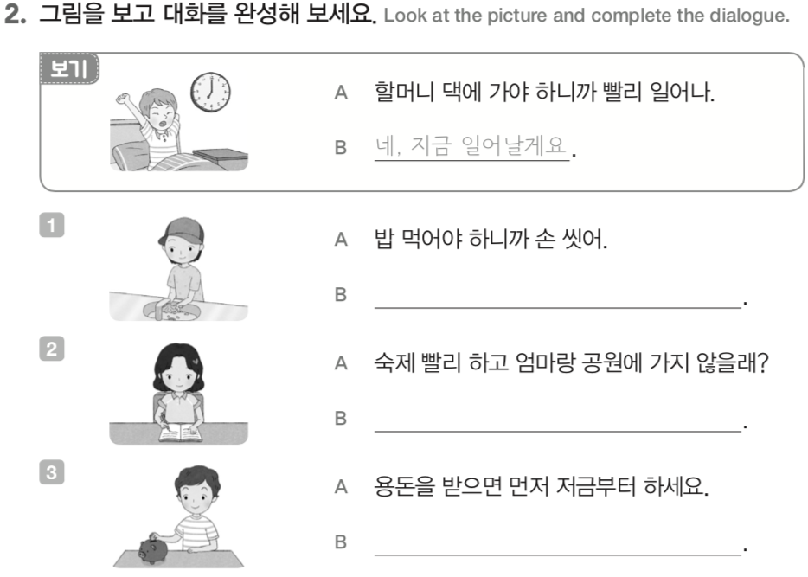
네, 지금 씻을게요
네, 빨리 할게요
네, 지금부터 저금할게요
재미한국학교협의회 (NAKS)
The National Association for Korean Schools

Slide 35
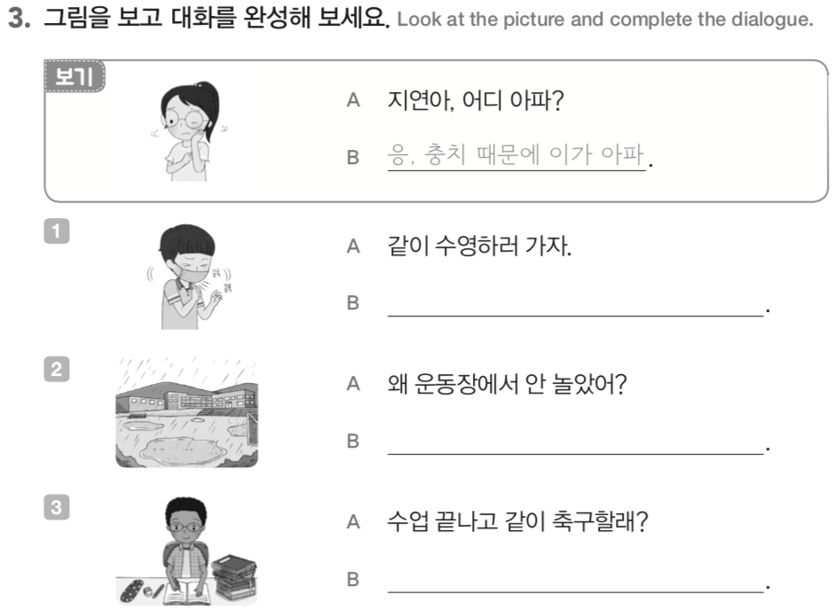
감기 때문에 수영장에 가면 안 돼
비 때문에 못 놀았어
숙제 때문에 집에 가야해
재미한국학교협의회 (NAKS)
The National Association for Korean Schools

Slide 36
References
재외동포를 위한 한국어 3-1
재외동포를 위한 한국어 3-1 (범용)
https://publicdomainvectors.org/ko/%EB%AC%B4%EB%A3%8C%20%ED%81%B4%EB%A6%BD%EC%95%84%ED%8A%B8/%EB%B9%88-%EC%A7%80%EA%B0%91-%EB%B2%A1%ED%84%B0-%ED%81%B4%EB%A6%BD-%EC%95%84%ED%8A%B8/17206.html
http://clipart-library.com/clipart/76675.htm
https://quizlet.com/513051039/%EC%9E%AC%EC%99%B8%EB%8F%99%ED%8F%AC%EB%A5%BC-%EC%9C%84%ED%95%9C-%ED%95%9C%EA%B5%AD%EC%96%B4-3-1-unit6-%EC%9A%A9%EB%8F%88%EC%9D%84-%EC%95%84%EA%BB%B4%EC%84%9C-%EC%A0%80%EA%B8%88%ED%95%A0%EA%B2%8C-flash-cards/
재미한국학교협의회 (NAKS)
The National Association for Korean Schools

